Slide 1
第五章 存储器

Slide 2
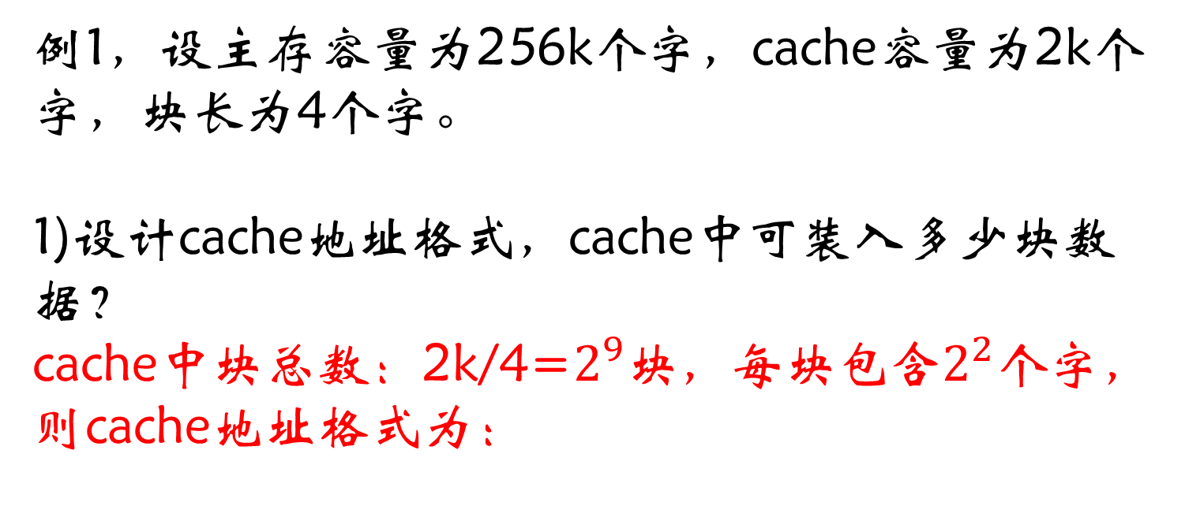
例1，设主存容量为256k个字，cache容量为2k个字，块长为4个字。
1)设计cache地址格式，cache中可装入多少块数据？
cache中块总数：2k/4=$2^{9}块$，每块包含$2^{2}$个字，则cache地址格式为：
块号 | 块内偏移
9位 | 2位

Slide 3
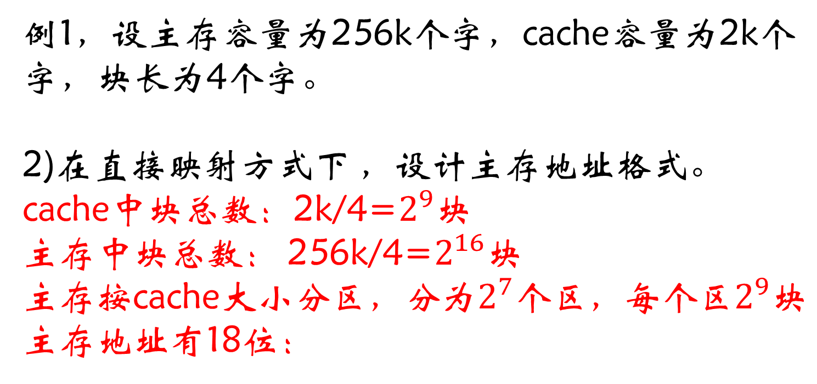
例1，设主存容量为256k个字，cache容量为2k个字，块长为4个字。
2)在直接映射方式下 ，设计主存地址格式。
cache中块总数：2k/4=$2^{9}块$
主存中块总数： 256k/4=$2^{16}块$
主存按cache大小分区，分为$2^{7}$个区，每个区$2^{9}块$
主存地址有18位：
区号 | 区内块号 | 块内地址
7位 | 9位 | 2位

Slide 4
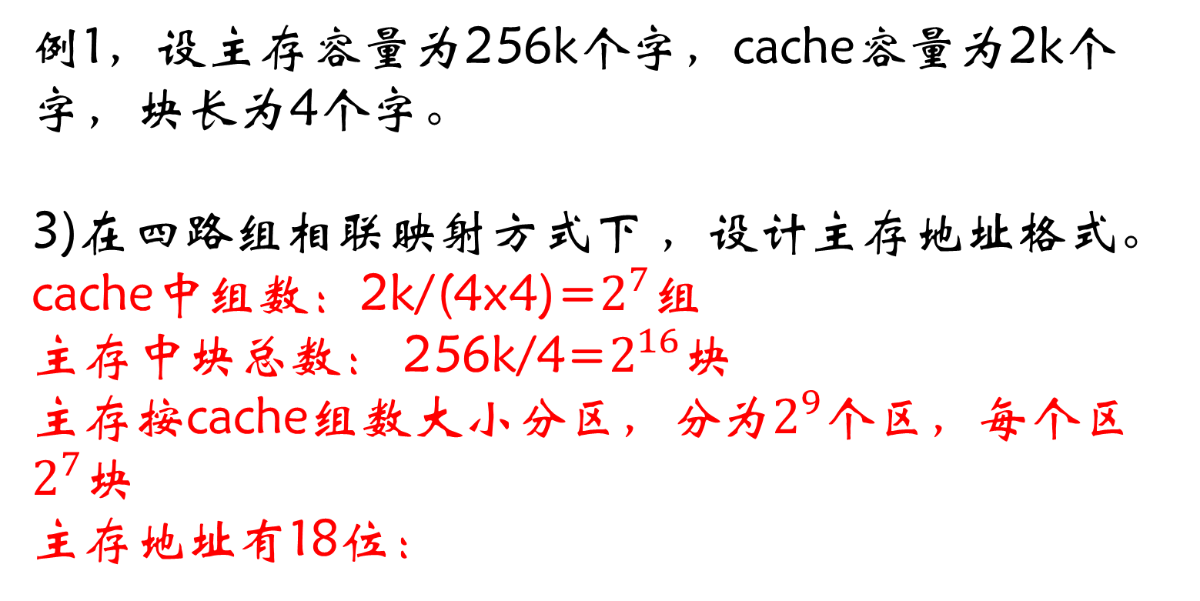
例1，设主存容量为256k个字，cache容量为2k个字，块长为4个字。
3)在四路组相联映射方式下 ，设计主存地址格式。
cache中组数：2k/(4x4)=$2^{7}组$
主存中块总数： 256k/4=$2^{16}块$
主存按cache组数大小分区，分为$2^{9}$个区，每个区$2^{7}块$
主存地址有18位：
区号 | 组号 | 块内地址
9位 | 7位 | 2位

Slide 5
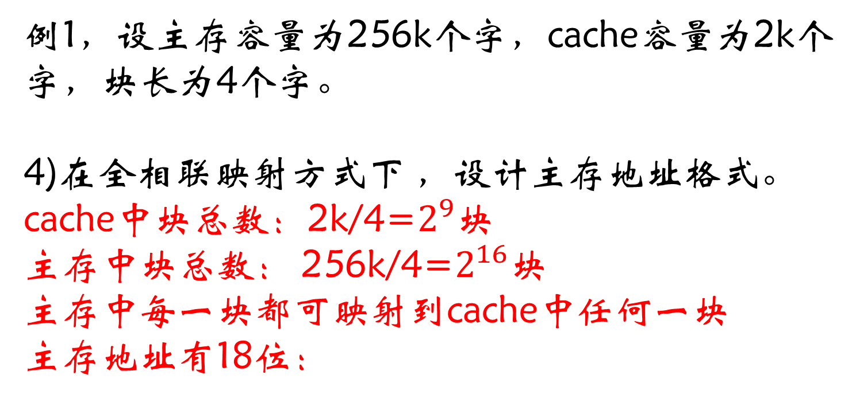
例1，设主存容量为256k个字，cache容量为2k个字，块长为4个字。
4)在全相联映射方式下 ，设计主存地址格式。
cache中块总数：2k/4=$2^{9}块$
主存中块总数： 256k/4=$2^{16}块$
主存中每一块都可映射到cache中任何一块
主存地址有18位：
块号 | 块内地址
16位 | 2位

Slide 6
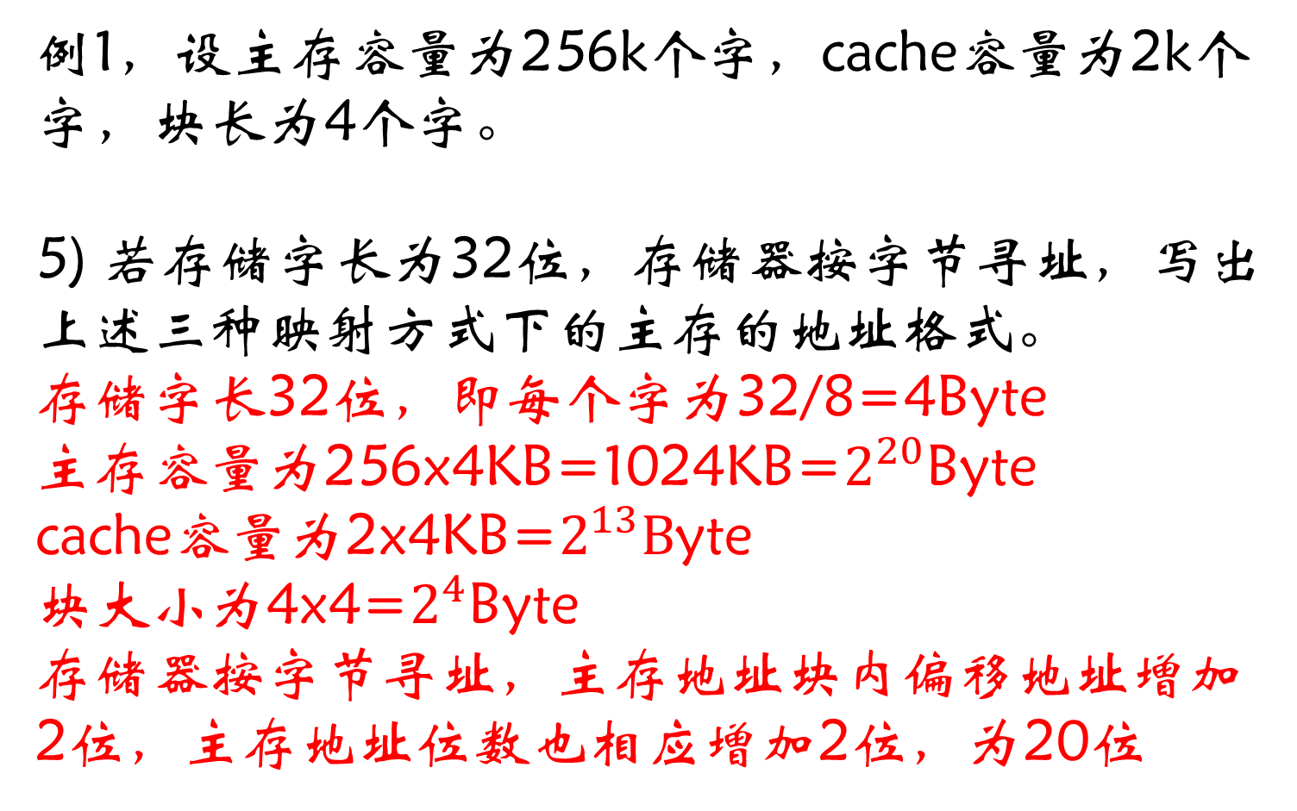
例1，设主存容量为256k个字，cache容量为2k个字，块长为4个字。
5) 若存储字长为32位，存储器按字节寻址，写出上述三种映射方式下的主存的地址格式。
存储字长32位，即每个字为32/8=4Byte
主存容量为256x4KB=1024KB=$2^{20}$Byte
cache容量为2x4KB=$2^{13}B$yte
块大小为4x4=$2^{4}$Byte
存储器按字节寻址，主存地址块内偏移地址增加2位，主存地址位数也相应增加2位，为20位

Slide 7
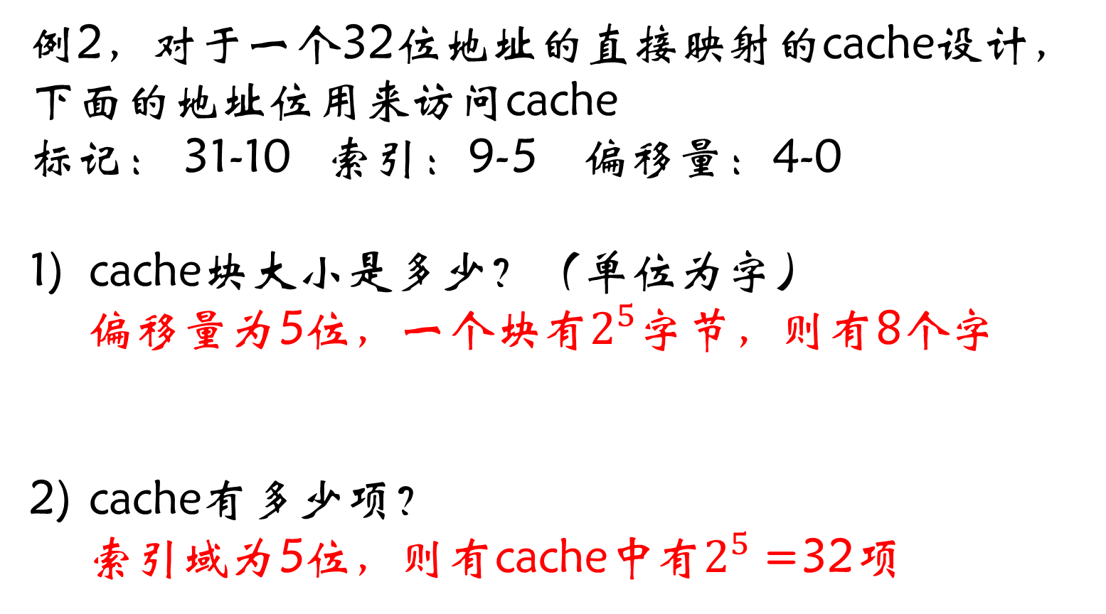
例2，对于一个32位地址的直接映射的cache设计，下面的地址位用来访问cache
标记： 31-10 索引：9-5 偏移量：4-0
cache块大小是多少？（单位为字）
偏移量为5位，一个块有$2^{5}$字节，则有8个字
cache有多少项？
索引域为5位，则有cache中有$2^{5}$=32项

Slide 8
从上电开始的cache访问的字节地址序列为：
0，4，16，132， 232，160，1024，30，140，3100，180，2180
3) 有多少块被替换？4块
命中率是多少？4/12=1/3
列出cache的最终状态，每个有效位以记录的形式<索引，标记，数据>表示出来 <11,00000,mem[3100]>
<10,00100,mem[2180]>
<00,00101,mem[160],mem[180]>
<00,00111,mem[232]>

Slide 9
被访问的字节地址 | 32位地址形式 | 标记 | 索引 | 偏移量 | Miss /Hit | 替换
0 | 00 00000 00000 | 0 | 0 | 0 | Miss
4 | 00 00000 00100 | 0 | 0 | 4 | Hit
16 | 00 00000 10000 | 0 | 0 | 16 | Hit
132 | 00 00100 00100 | 0 | 4 | 4 | Miss
232 | 00 00111 01000 | 0 | 7 | 8 | Miss
160 | 00 00101 00000 | 0 | 5 | 0 | Miss
1024 | 01 00000 00000 | 1 | 0 | 0 | Miss | 替换
30 | 00 00000 11110 | 0 | 0 | 30 | Miss | 替换
140 | 00 00100 01100 | 0 | 4 | 12 | Hit
3100 | 11 00000 00100 | 3 | 0 | 4 | Miss | 替换
180 | 00 00101 10100 | 0 | 5 | 20 | Hit
2180 | 10 00100 00100 | 2 | 4 | 4 | Miss | 替换

Slide 10
例3，假设cache有4个块，块大小为2个字，分别采用二路组相联映射。字的访问次序为0、8、5、6、8、0、1、4、7、8，替换策略采用LRU，画出每种地址映射的过程，求出缺失率。
二路组相联下，cache中4块分成两组，每组两块
地址流：
0000，1000，0101，0110，1000，0000，0001，0100，0111，1000
缺失率：7/10

Slide 11
地址 | Cache块 | Hit/Miss | 引用后cache中的内容
 |  |  | 0组 |  | 1组
 |  |  | 0行 | 1行 | 0行 | 1行
0 | 0 | Miss | Mem[0-1]
8 | 0 | Miss |  | Mem[8-9]
5 | 0 | Miss | Mem[4-5]
6 | 1 | Miss |  |  | Mem[6-7]
8 | 0 | Hit |  | Mem[8-9]
0 | 0 | Miss | Mem[0-1]
1 | 0 | Hit | Mem[0-1]
4 | 0 | Miss |  | Mem[4-5]
7 | 1 | Hit |  |  | Mem[6-7]
8 | 0 | Miss | Mem[8-9]

